Slide 1
Protocolos de estimulación ovárica Casos Clínicos
Dr. José Arturo Yáñez Espinosa
Ginecología y Obstetricia
Biología de la Reproducción Humana
Septiembre 2015

Slide 2
Objetivos generales del curso
Bienvenidos

Slide 3
Objetivos generales del curso
Reforzamiento en la aplicabilidad de los protocolos de estimulación ovárica
Selección del protocolo de acuerdo a las características clínicas de las pacientes

Slide 4
Objetivos generales del curso
Estandarizar el manejo en reproducción de baja complejidad
IO + CP
IIU Autóloga y Heteróloga
Indicaciones y contraindicaciones
Visión general de TRA de alta complejidad

Slide 5
Caso clínico 1
Femenino de 28 años la cual refiere ciclos irregulares desde el inicio de su menstruación, clinicamente con datos de hiperandrogenismo,
Se realiza ultrasonografía con el siguiente hallazgo
Se realiza perfil hormonal del cual destaca
FSH: 4.5 LH: 5.5 E2: 40 TSH: 3.5 PRL: 13
Glucosa 90 Insulina 4.5 Androstenediona: 5

Slide 6
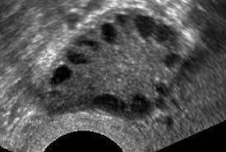
Caso clínico 1
OD: dimensiones de 40 x 35 x 33 Vol 24cc, múltiples imágenes hipoecóicas en la periferia de menos de 6mm
OI: dimensiones de 33 x 20 x32 . Vol. 11cc de mismas características que el derecho

Slide 7
Caso clínico 1
De acuerdo a hallazgos clínicos y ultrasonográficos
¿cuál sería su impresion diagnóstica?
A) Quiste simple de ovario
B) Ovarios de características normales
C) Síndrome de ovarios poliquísticos
D) Disgerminoma
E) Ovarios con datos de falla ovárica

Slide 8
Caso clínico 1
¿Cuál sería el primer fármaco para el inducción de ovulación a emplear con la paciente?
A) Menotropinas
B) Dosis bajas de esteroide
C) Dosis altas de esteroide
D) Citrato de clomifeno
E) FSHr

Slide 9
Caso clínico 1
Citrato de clomifeno
Día del Ciclo | 1 | 2 | 3 | 4 | 5 | 6 | 7 | 8 | 9 | 10 | 11 | 12 | 13 | 14 | 15 | 16 | 17 | 18 | 19 | 20 | 21
CC |  |  | X | X | X | X | X
USG |  | X |  |  |  |  |  |  |  |  | X
hCG |  |  |  |  |  |  |  |  |  |  |  | X
P4 PROSPHERE |  |  |  |  |  |  |  |  |  |  |  |  |  |  | X X | X | X | X | X | X | X
Ovulación |  |  |  |  |  |  |  |  |  |  |  |  |  | X
Velázquez G. Fisiología de la Reproducción Humana.
Revista Mexicana de Medicina de la Reproduccion:2009;1(4):115-30

Slide 10
Caso clínico 1
En día 14 del ciclo la paciente presenta folículo en ovario izquierdo de 19mm, de acuerdo con el esquema se dispara con hCG.
En día 21 a 23 del ciclo se reporta progesterona de 0.1

Slide 11
Caso clínico 1
¿Cuál seria la conducta a seguir?
A) Continuar misma dosis de citrato de clomifeno
B) Aumentar dosis de citrato de clomifeno, seguimiento folicular y nueva determinación de progesterona sérica
C) Administrar otro medicamento
D) Pasar a TRA de alta complejidad
E) Disminuir dosis de citrato de clomifeno por probable toxicidad
ovárica

Slide 12
Caso clínico 1
Se inicia nuevo ciclo con las recomendaciones anteriores, 2 folículos (OD y OI) de 20 y 19mm respectivamente.
Se realiza disparo con hCG
Nueva determinación de progesterona en día 21 a 23 el cual reporta 13.4ng/ml

Slide 13
Caso clínico 1
Presenta ausencia de menstruación con determinación de hCG de 220UI/l

Slide 14
Caso clínico 2
Acude pareja (Ella 25 Él 32) de escasos recursos, antecedente de infertilidad primaria de 3 años de evolución con 4 ciclos de IO + CP sin respuesta. Diagnóstico corroborado de síndrome de ovarios poliquísticos

Slide 15
Caso clínico 2
De acuerdo a la OMS ¿qué tipo de avaluación presenta esta paciente?
A) I
B) II
C) III

Slide 16
Caso clínico 2
Anovulación (OMS)
Tipo II
70-80%
Disfunción hipotálamo hipofisaria
Normoestrogénica, normogonadotrópica
FSH normal, LH normal o elevada
SOP
Ortega C, Sánchez A. Tópicos selectos en endocrinología reproductiva. Alfil. México 2010

Slide 17
Caso clínico 2
La paciente solicita inseminación intrauterina.
¿Cual sería el protocolo de hiperestimulación ovárica para esta paciente?
A) Citrato de clomifeno
B) Letrozol
C) Menotropinas a dosis altas debido a la mala respuesta con CC
D) Urofolitropina (FSH) urinaria
E) FSH recombinante

Slide 18
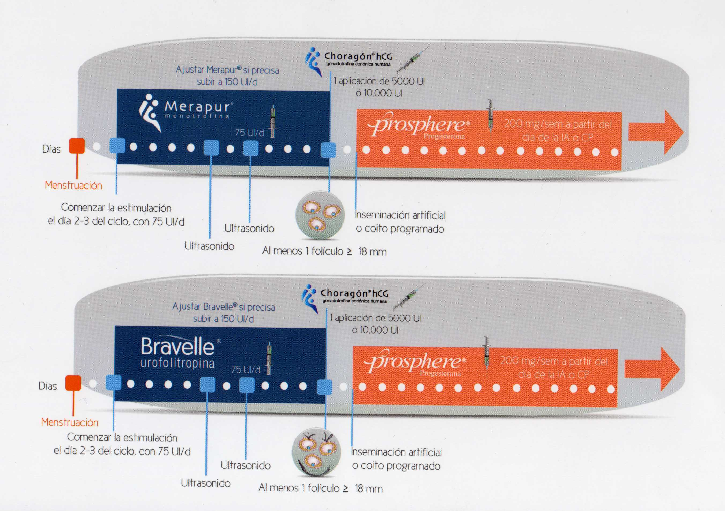
Caso clínico 2
Cortesía FERRING

Slide 19
Caso clínico 2
Gonadotropinas
Ciclo previo de anticoncepción
USG basal (descartar quistes >10mm endometrio no >3mm)
Iniciar de acuerdo al protocolo (STEP UP, STEP DOWN)
USG día 8,10,12
Desarrollo folicular
Endometrio trilaminar
Ortega C, Sánchez A. Tópicos selectos en endocrinología reproductiva. Alfil. México 2010

Slide 20
Caso clínico 2
Gonadotropinas
STEP UP
FSH 75 a 150 UI al día con incrementos
36% embarazos múltiples
14% de SHO
STEP DOWN
Inicio de FSH 150 UI
Disminución de dosis al observar folículo de 10mm
Ortega C, Sánchez A. Tópicos selectos en endocrinología reproductiva. Alfil. México 2010

Slide 21
Caso clínico 2
Gonadotropinas
Aplicación de hCG 10000 UI IM ó 250ug recombinante SC
Relaciones sexuales días 10-14
Soporte de fase lútea con progesterona micronizada (200mg c/12hrs) ó progesterona IM 200mg D.U.
Determinación de ovulación
Progesterona sérica en día 21 > 5ng/ml
USG día 16 para valorar ruptura folicular
Endometrio > 6mm
Ortega C, Sánchez A. Tópicos selectos en endocrinología reproductiva. Alfil. México 2010

Slide 22
Caso clínico 3
Femenino de 18 años con diagnostico de infertilidad primaria, actualmente en protocolo de hiperestimulación ovárica controlada con 150 unidades de Merapur al día. Acude para seguimiento folicular en día 12 del ciclo.
Presenta OD con 3 folículos de 20mm, OI con 2 folículos de 19mm

Slide 23
Caso clínico 3
¿Cuál seria la conducta mas adecuada a seguir?
A) Disparo con hCG
B) Diaparo con agonista
C) No disparar debido a riesgo de embarazo multiple y SHO
D) Continuar misma dosis 1 dia mas
E) Disminuir la dosis a 75 unidades

Slide 24
Indicaciones de IIU
Criterios de cancelación
Sin desarrollo folicular en día 8
4 o más folículos maduros
Tasa de embarazo múltiple del 13%
Cancelación y método de barrera
Riesgo para SHO
Conversión a FIV-TE
Verhulst SM, Cohlen BJ, Hughes E, Te Velde E, Heineman MJ.
Inseminación intrauterina para la subfertilidad de causa desconocida (Revisión Cochrane traducida)

Slide 25
Indicaciones de IIU
Indicaciones
Oligo-anovulación
Endometriosis leve
Factor masculino levemente afectado
Infertilidad idiopática
Infertilidad en parejas jóvenes, infertilidad de reciente inicio
No realizar más de 4 ciclos
Verhulst SM, Cohlen BJ, Hughes E, Te Velde E, Heineman MJ.
Insemiación intrauterina para la subfertilidad de causa desconocida (Revisión Cochrane traducida)

Slide 26
Caso clínico 4
Paciente de 36 años de edad, antecedente de infertilidad primaria de 3 años, acude solicitando segunda opinión en relación a tratamiento, sugiere la paciente se le programe para IIU. Cuenta con reporte de histerosalpingografia datos francos de obstrucción tubaria bilateral

Slide 27
Caso clínico 4
Ante estos hallazgos, cual seria su postura y recomendaciónón.
A) Iniciar cuanto antes la hiperestimulación ovárica para IIU
B) Realizar un ultimo ciclo con citrato de clomifeno
C) Referir a la paciente para que FIVTE
D) Ofrecerle recanalización tubaria por laparoscopia
E) Esperar ciclo próximo para inicio de hiperestimulación ovárica controlada + IIU

Slide 28
Indicaciones de IIU
Contraindicaciones
Infección activa del tracto genital
Estenosis cervical
Oclusión tubaria bilateral corroborada por HSG
Factor masculino severamente afectado
Miller J, Boyden J. Infertility. Am Fam Physician 2007;75:849-56

Slide 29
Efectividad en técnicas de reproducción asistida
Efectividad por ciclo en técnicas de reproducción asistida
HOC + CP | 10-15%
HOC + IA | 15-18%
HOC + FIVTE | 28-40%
HOC + ICSI | 40-50%

Slide 30
Conclusiones
El tratamiento con menotropinas es tan efectivo al uso de recombinantes
Individualizar los casos con SOP y en lo posible evitar SHO

Slide 31
Conclusiones
Respetar el ciclo máximo de ciclos
Cuidar la economía de la pareja
No dar falsas expectativas en relación al éxito reproductivo
No demorar el tratamiento adecuado y personalizado para cada caso

Slide 32
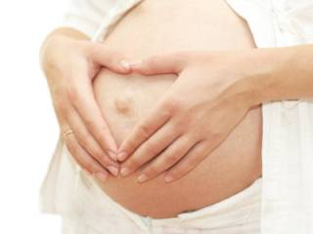
GRACIAS
ppyanez@gmail.com
Cel. 4448 562664

